Slide 1
知识工程与机器学习小组
管仁初
吉林大学计算机科学与技术学院，长春，中国

Slide 2
目录
Welcome
研究氛围
必备绝技

Slide 3
项目资助
Fundings for Young Scientists from NSFC (4)
Study on some key algorithms of never-ending language learning (61572228), 2016.01-2019.12, ￥792k
Study on semi-supervised text mining methods based on Affinity Propagation (61103092), 2012.01-2014.12, ￥210k
Entity relation extraction for open access biomedical literature (61602207), 2017.01-2019.12, ￥240k
Other provincial and ministry-level fundings (6)

Slide 4
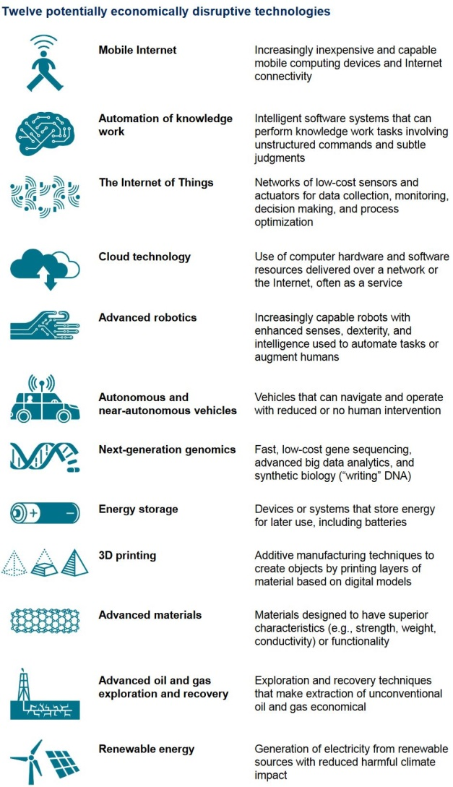
背景
12大新兴颠覆技术
知识工程
二代基因组技术
2013麦肯锡研究报告，罗列了12大新兴颠覆技术
Supported by
Jilin University Graduate Innovation Project

Slide 5
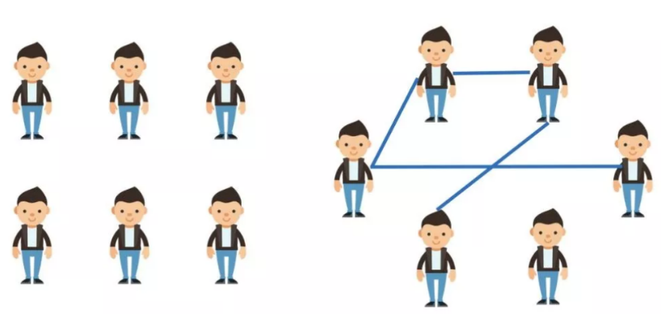
知识图谱表示
知识图谱是由Google公司在2012年提出来的一个新的概念。直观地，可以简单地把知识图谱理解成多关系图（Multi-relational Graph）。
Notes:
多关系图一般包含多种类型的节点和多种类型的边。

Slide 6
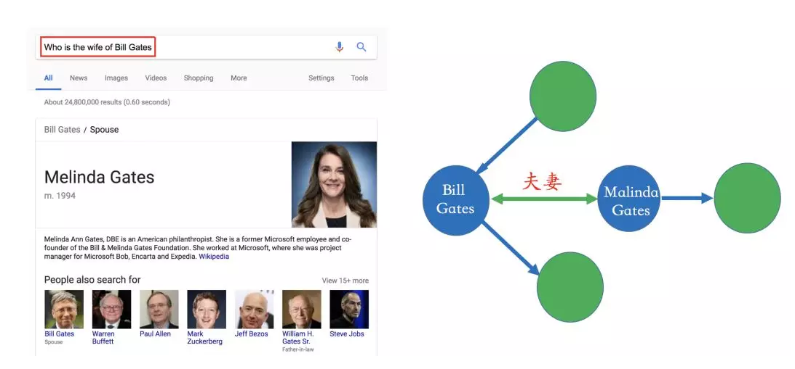
知识图谱表示
知识图谱是由Google公司在2012年提出来的一个新的概念。直观地，可以简单地把知识图谱理解成多关系图（Multi-relational Graph）。
Notes:
实例：
1. Who is the supervisor of Yu Jiang ? It will answer: Yanchun Liang
2. 某单位或个人是否与其项目合作申报单位有相关论文发表？

Slide 7
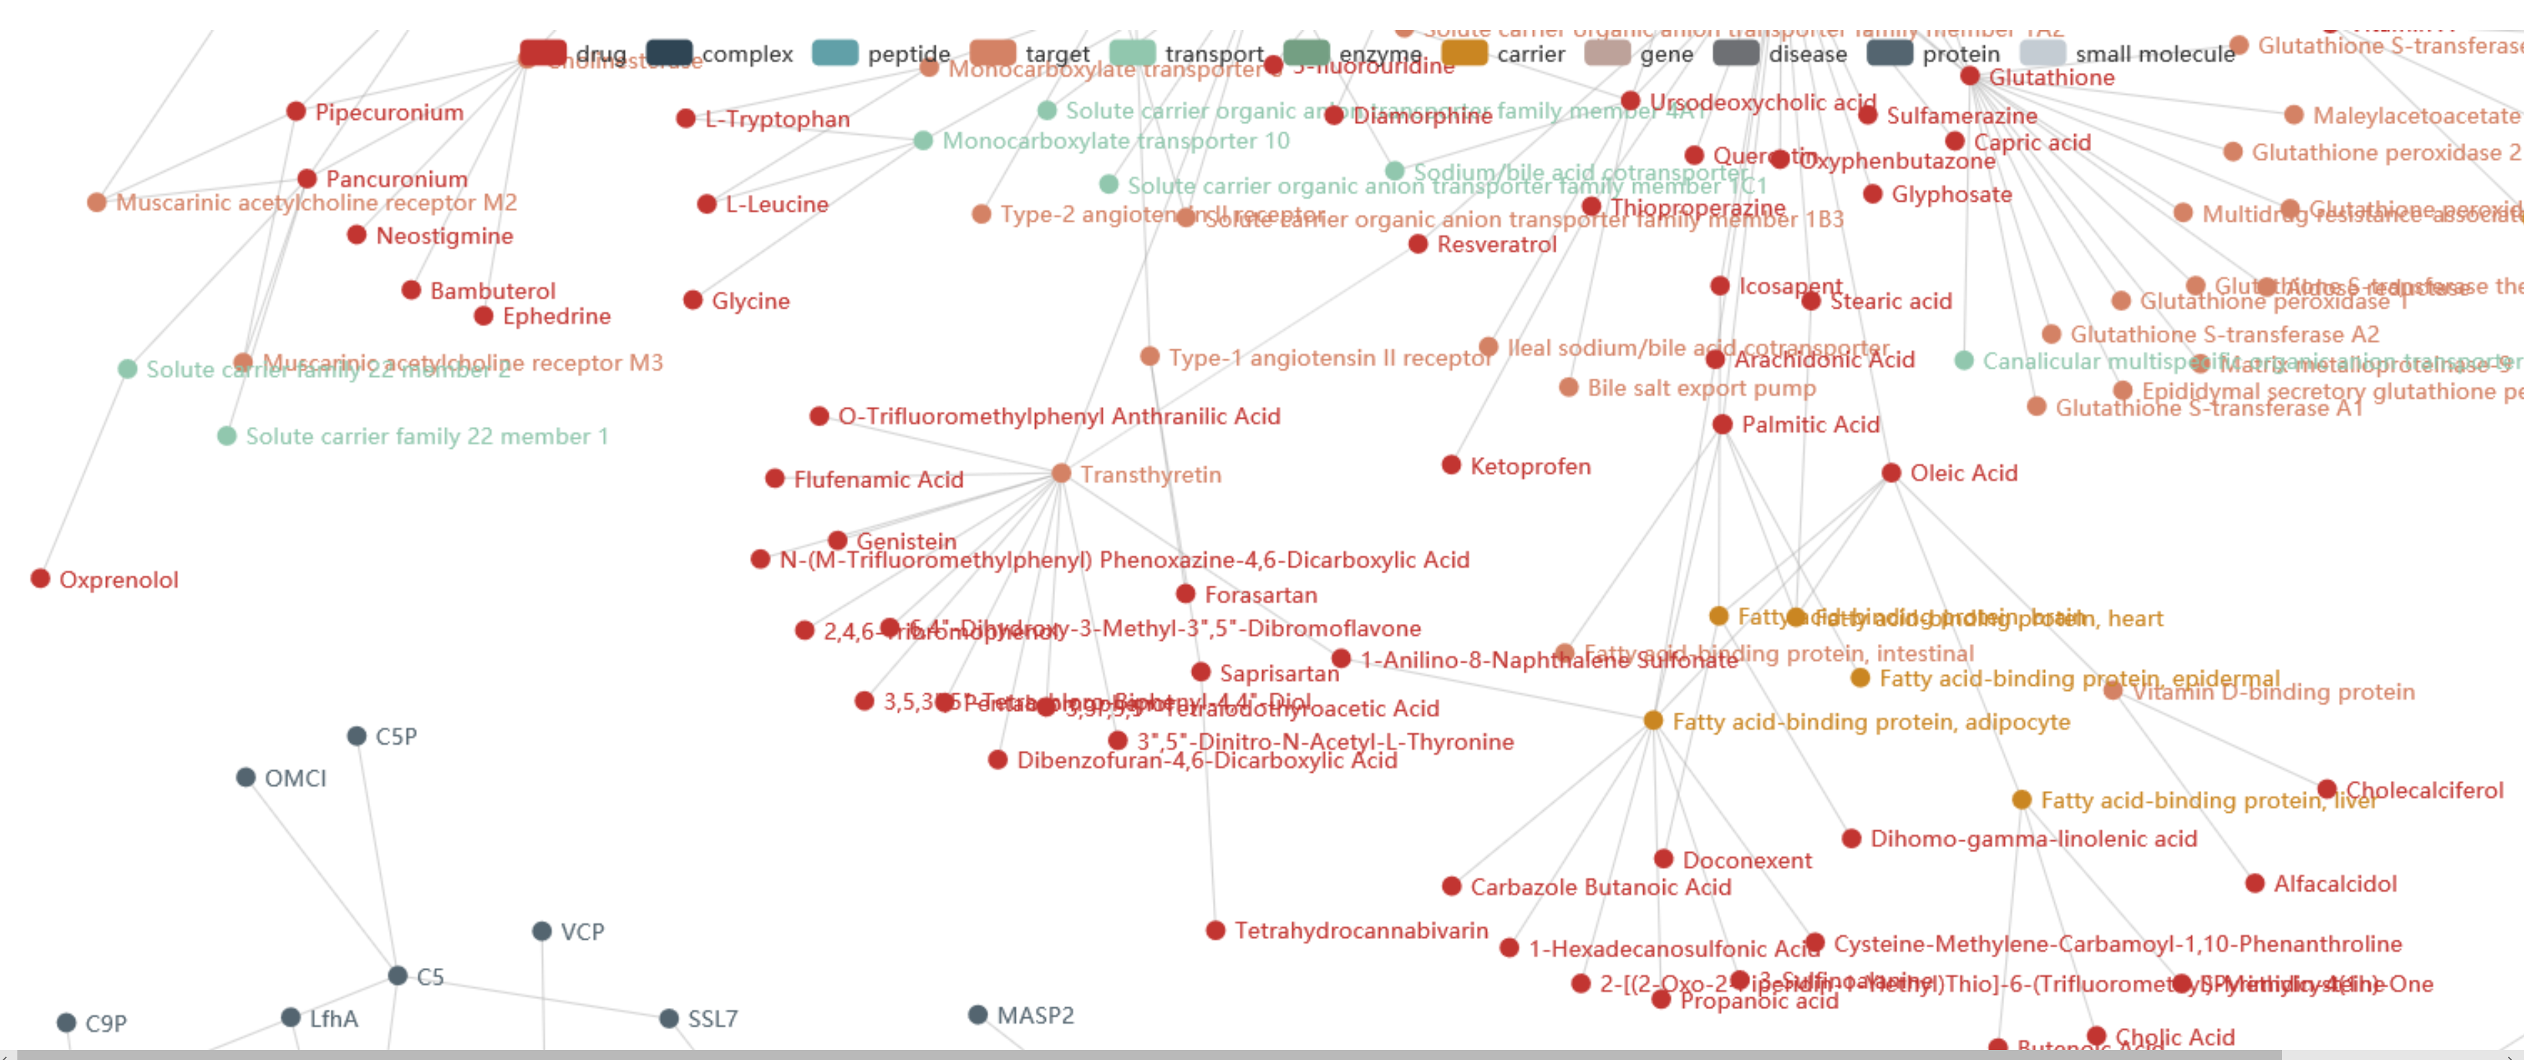
生物医学知识图谱实例
实体25813，链接2687593
https://www.keaml.cn/BMKnowledge/graph.html

Slide 8
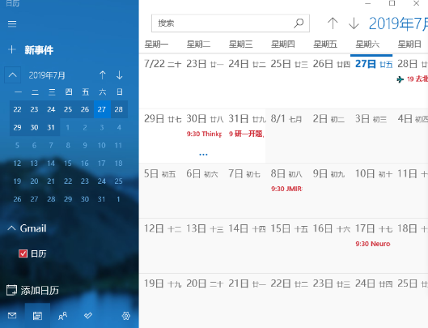
必备绝技
时间管理：Microsoft 日历
可以与微软账号绑定，实现跨机器使用。
文档编写：
Word → http://zbhrj.jlu.edu.cn/
Latex → MikTex+Texmaker
画图工具
1. 算法流程图：Visio 或Rose;
2. 软件工程分析设计图：Visio或 Rose;
3. 系统框架工具: Adobe Illustrator (CC.2019.v23.0.3) 或 Visio;

Slide 9
必备绝技
参考文献管理工具：Zotero
基础课程：吴恩达《机器学习》
论文下载：
1. Google scholar; 2.Sci-hub; 3. 985 博士论文
2. CCF 推荐期刊会议 A类期刊和会议论文
https://www.ccf.org.cn/xspj/gyml/
3. 中科院一区期刊：
www.letpub.com
编程工具：Python, Matlab.

Slide 10
必备绝技
休闲灌水：小木虫 http://muchong.com/bbs/
软件下载：ftp://ftp.synlab.org.cn:21 (FlashFXP)

Slide 11
THANKS

